Slide 1
Quantum Finance - RL para Operar VALE3, PETR4 e BRFS3
Turma 10DTSR – Quantum Finance - Apresentação/Estudo de aplicação em Reinforcement Learning
Bruno Gomes, RM: 358853

Slide 2
Introdução e Problemática
Objetivo: Criar um fundo automatizado que opera VALE3, PETR4 e BRFS3.
A tomada de decisão será feita por um agente de Reinforcement Learning (RL).
Ações: comprar, vender ou manter o ativo.
O agente será treinado com dados históricos para maximizar lucros.

Slide 3
Motivação e Objetivos
• Explorar o uso de RL no mercado financeiro brasileiro.
• Automatizar decisões de compra e venda de ações.
• Obter retorno financeiro superior ao buy and hold.
• Avaliar o desempenho usando métricas como lucro e Sharpe Ratio.

Slide 4
Ingestão de Dados
• Dados históricos de VALE3.SA, PETR4.SA, BRFS3.SA.
• Obtidos via Yahoo Finance com o yfinance.
• Colunas principais: Open, High, Low, Close, Volume.
• Período de dados ajustável para simulação.

Slide 5
Ambiente de Simulação
• Baseado em OpenAI Gym.
• Estados: janela de preços anteriores (ex: 10 dias).
• Ações: 0 = Vender, 1 = Manter, 2 = Comprar.
• Recompensa: variação do portfólio após cada ação.
• Episódio termina no fim do histórico.

Slide 6
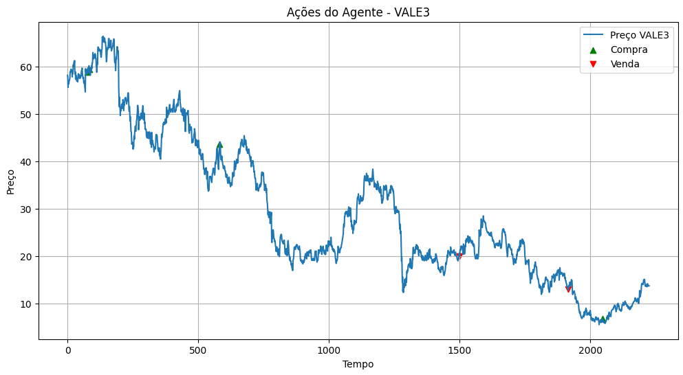
Agente de RL: Deep Q-Network
• Rede Neural com PyTorch.
• Entradas: estado atual (preços normalizados).
• Saídas: valor Q para cada ação.
• Replay Buffer e Epsilon-Greedy.
• Treinamento online durante simulação.

Slide 7
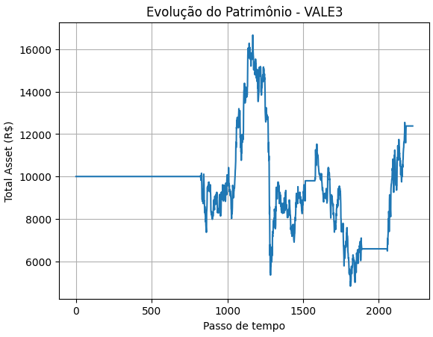
Gráficos de Avaliação
• Recompensa por episódio: evolução do desempenho.
• Evolução do portfólio: saldo ao longo do tempo.
• Ações tomadas: pontos de compra e venda no gráfico de preços.
• Visualização com matplotlib.

Slide 8
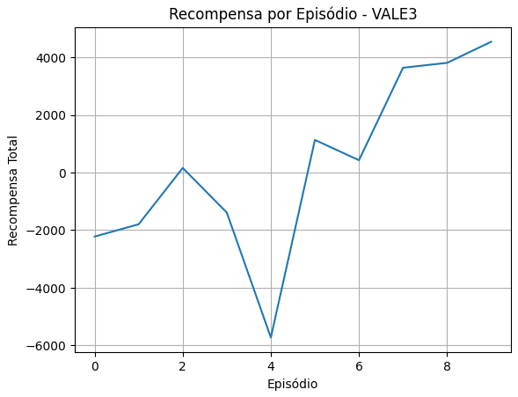
Resultados e Insights
• Agente aprendeu políticas viáveis de negociação.
• Maior estabilidade após 50 episódios.
• Estratégia adaptável entre ativos.
• Aprendizado mais robusto com janela maior de preços.

Slide 9
Considerações Finais e Potencial
• RL é promissor para finanças quantitativas.
• Aplicação prática no contexto da B3.
• Possibilidade de expansão para mais ativos.
• Integração futura com dados de sentimento e notícias.

Slide 10
Fontes e Links Úteis
• Yahoo Finance API (via yfinance)
• OpenAI Gym
• PyTorch
• https://towardsdatascience.com
• https://paperswithcode.com/task/reinforcement-learning-1

